Slide 1
Ús i Exemple Entity-Control-Boundary
Marta Sunyer

Slide 2
Ús
Patró arquitectònic
Disseny orientat a objectes
Divisió de responsabilitats
Notes:
Una vegada s’ha fet el model de requeriments, és a dir, s’han definit les limitacions del sistemes i s’ha especificat la seva funció, es desenvolupa el model d’anàlisis, que preten estructurar el sistema independentment de la seva implementació.
L’espai pel model d’anàlisis es pot capturar en 3 dimensions: informació (informació en el sistema), comportament (comportament que adopta el sistema, com canvia d’estat, etc) i presentació (com es presenta el sistema al món exterior).
Volem una estructura que es pugui adaptar als canvis.
El model Entity-Control-Boundary utilitza 3 tipus d’objectes que s’esmenten en el nom. Cada un d’ells captura almenys, 2 de les 3 dimensions, tot i que tendeixen cap a una de les dimensions, i així s’abarca tot l’espai d’informació del model.

Slide 3
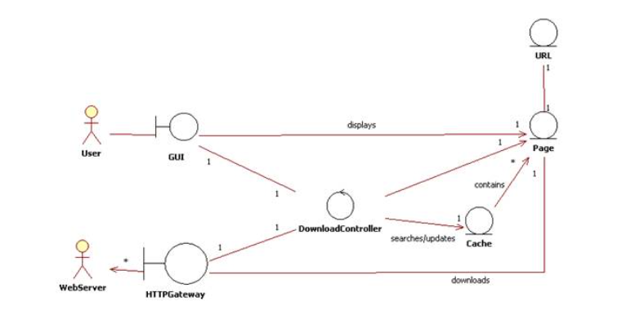
Navegador Web Senzill
Notes:
Interfície: mostra contingut d’una pàgina
HTTP gateway
String send(URL url)
String post(URL url)

Slide 4
Boundaries
GUI
HTTP Gateway
Notes:
Gestiona fronteres de sistema o subsistema amb actors externs.
GUI : interfície gràfica de l’usuari
HTTP Gateway: gestiona les conexions y sol·licituds HTTP

Slide 5
Control
Download Controller
Notes:
Gestió del flux de la interacció interna del sistema
Download Controller: rep les sol·licituds de descàrrega de la GUI i coordina per obtenir la pàgina de la caché si hi és, en cas contrari, descarregar-la des del WebServer

Slide 6
Entities
Cache
Page
URL
Notes:
Element que gestiona conjunts d’informació significativa del sistema (cas d’ús)
Page : pàgina web descarregada que va associada a una URL
Caché: guarda les pàgines descarregades temporalment.

Slide 7
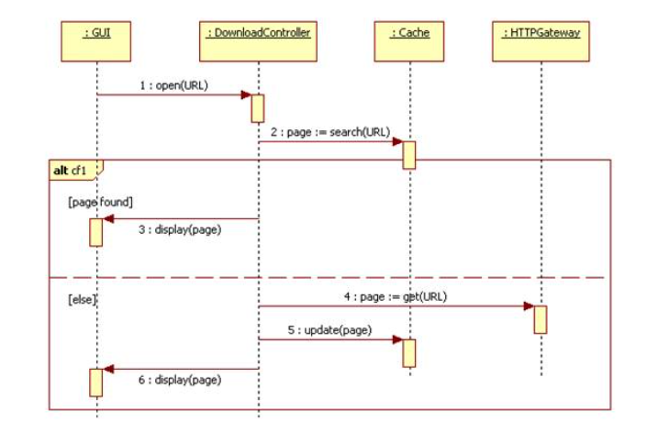
Diagrama de seqüència
Notes:
Explicar què fa
Observem que les entitats (en aquest cas la Cache) no interacciona amb els elements Boundary.

Slide 8
Referències
Analysis Model for a Simple Automatic Teller Machine (ATM). (s. f.). https://www.cs.sjsu.edu/~pearce/modules/lectures/ooa/analysis/browser/analysisModel
Ivar Jacobson Object Oriented Software Engineering A Use Case Driven Approach ACM Press Addison Wesley Pub ( 1992) : Free Download, Borrow, and Streaming : Internet Archive. (2023b, enero 17). Internet Archive. https://archive.org/details/ivar-jacobson-object-oriented-software-engineering-a-use-case-driven-approach-ac/page/131/mode/2up

